Slide 1

Uva-12338 Anti-Rhyme Pairs
四子一丙C110152338陳科融

Slide 2
題目內容:
通常押韻的兩個詞，
會以相同的字符序列結尾。
反韻的定義是以開頭相似的詞，
例如arboreal和arcturus，反韻為2
chalkboard和overboard反韻為0
任務是給定(i,j)，找出兩個字串中反韻數

Slide 3
題目要求:
第一行T表示有幾組側資(T<=35)
下行N表示有幾個字串(1<=N<=105)
接著N筆字串輸入，字串只包含
小寫英文字母(a~z)，保證長度小於10,000
任何情況都可以保證N*L<=106
最後一個Q表示查詢次數(1<=Q<=106)
查詢第i個字串跟第j個字串有幾個反韻

Slide 4
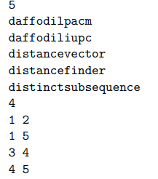
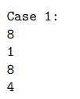
輸出要求:
1
2
3
4
5
(8個相同)
針對i跟j查詢，找出有幾個反韻

Slide 5
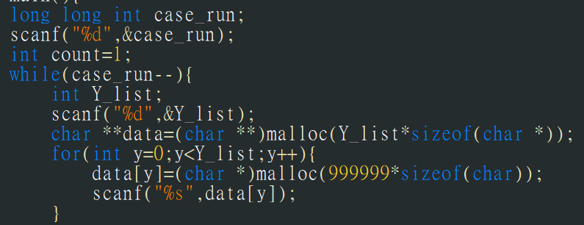
解題思路:
建立Y_list高度的動態二維陣列
用來存儲Y_list個字串，依序存放

Slide 6
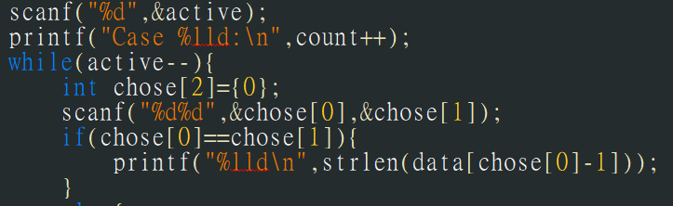
接續會輸入Q個動作，
先印出這是Case :第幾筆
先針對挑選到同一個句子的時候
應該反韻會是字串本身的長度

Slide 7
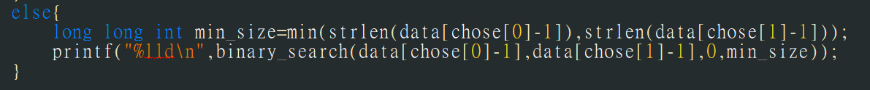
其他狀況，這邊要透過二分法加快檢查，
在這之前，要先確認檢查字串的長度為何?
要透過巨集找到最短的，
因為像是apple何ant，其實只需要找3次，因為ant只有三個字元

Slide 8
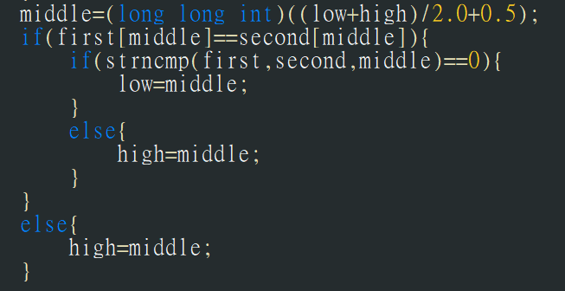
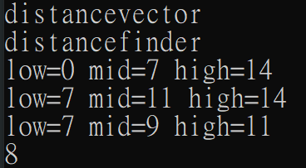
distancevector(長度14)
distancefinder(長度14)
先搜尋(middle)中間以前的字串是否相同
會向右搜尋，再以新的中間做檢查
不相同，往回左邊減少，並繼續檢查

Slide 9
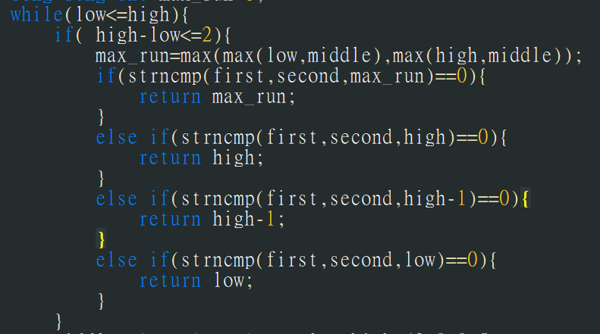
最後low最低搜尋字元位置，
和high最高搜尋字元位置相差二時，
比如上個狀況最後會搜尋7~high(mid-1)，
所以要檢查的部分就是mid(9),high(8),low(7)
因為有可能搜尋字串只有3個字，剛開始就結束
所以多一個要檢查low(0)~high(2)加上high-1(1)

Slide 10
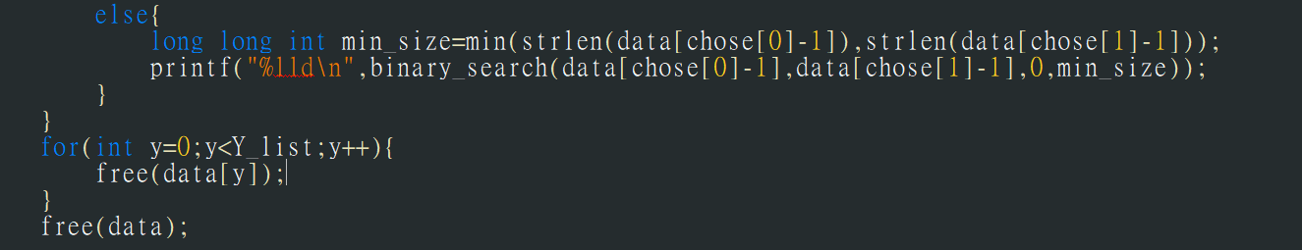
最後將副程式，回傳的long long int值
進行輸出，並將data建立的二維陣列清空即可

Slide 11
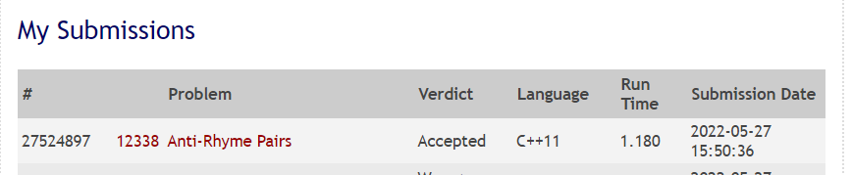
學生上傳Online Judge結果

